Slide 1
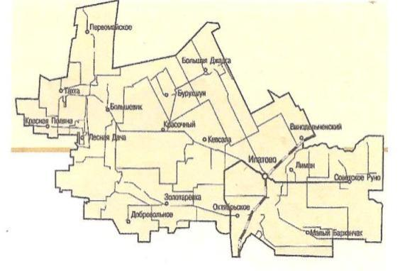
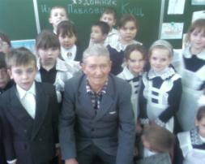
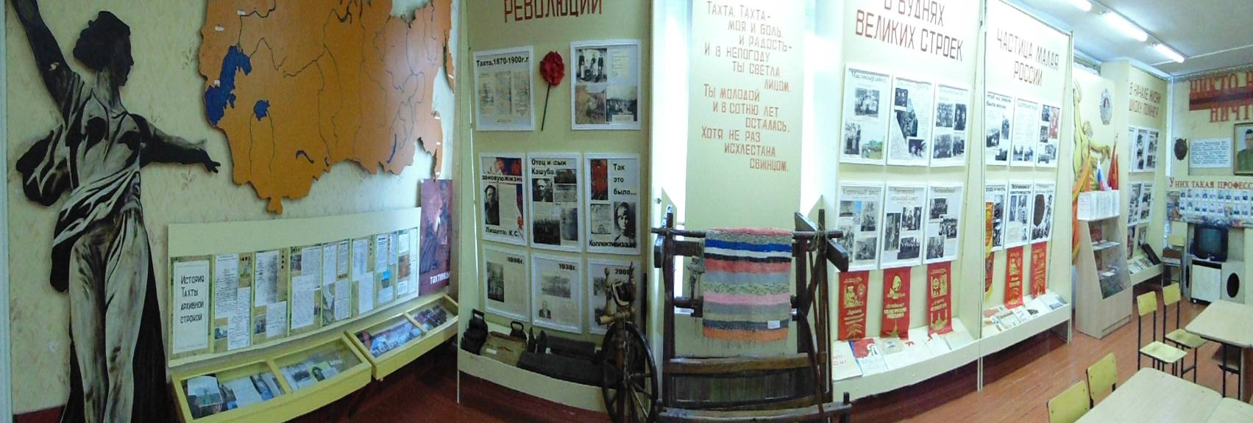
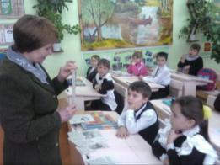
Тахта -частица России
Классный час в 4-а классе
Подготовила : Остренко Л.П.,
учитель начальных классов.
МКОУ СОШ №8 с. Тахта
Тахта

Slide 2
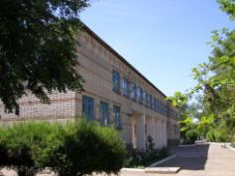
Тахта -частица России
Тахта
Для России наше село – частица,
А для нас он – родительский дом.
И мы рады, что можем гордиться
Малой Родиной, где мы живём.

Slide 3
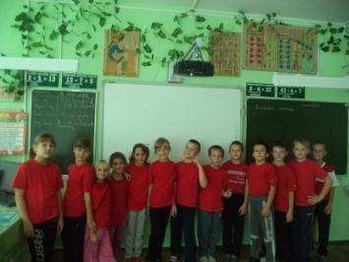
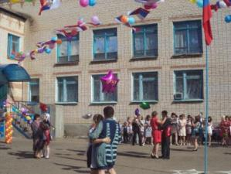
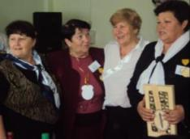
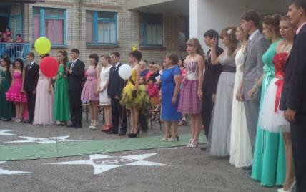
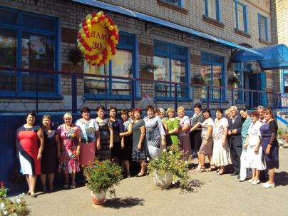
.
Наша школа
Наш класс
Выпускной бал 2014 года

Slide 4
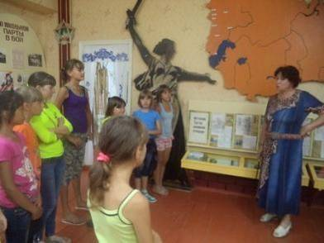
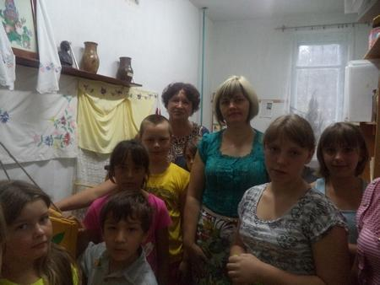
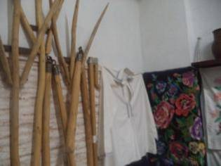
.
школьный музей
Как жила Тахтинская семья
100 лет назад

Slide 5
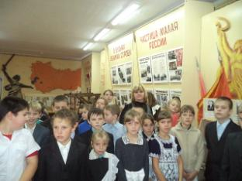
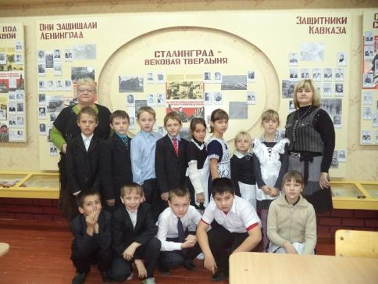
.
школьный музей
Подвиг героев -тахтинцев
не забыт

Slide 6
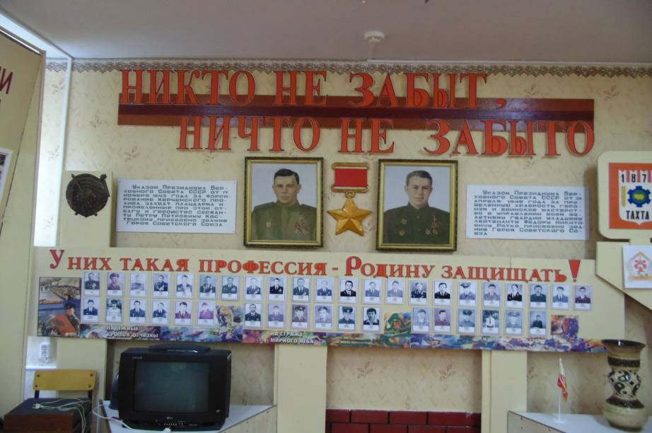

Slide 7
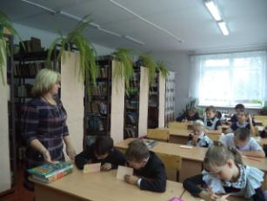
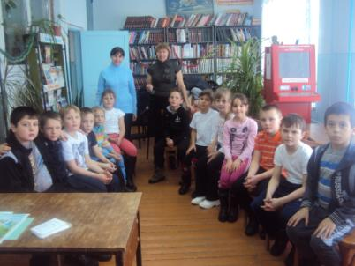
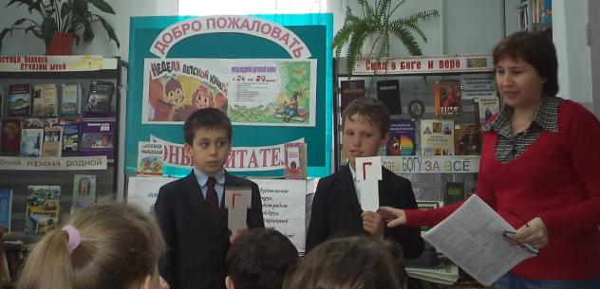
.
Школьная и сельская
библиотеки

Slide 8
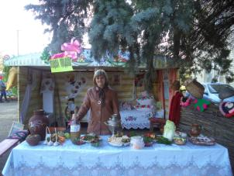
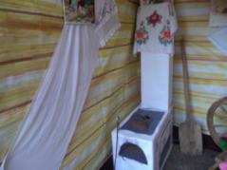
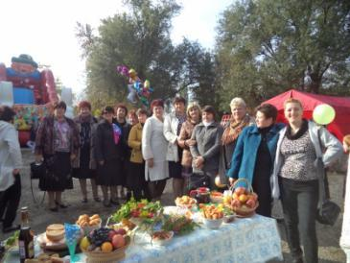
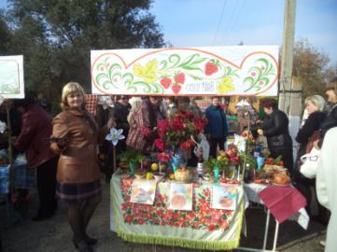
.
Традиции села
Праздник «День села»

Slide 9
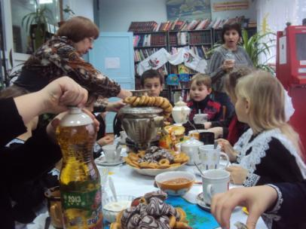
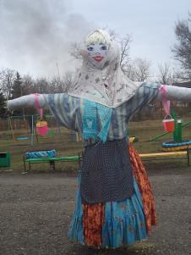
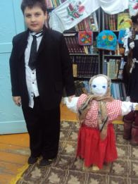
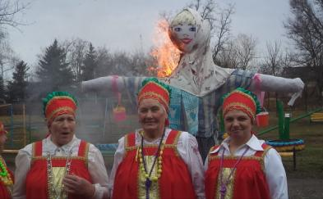
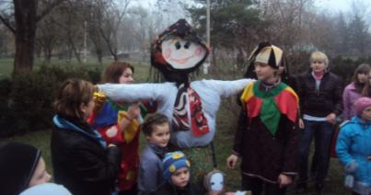
.
Традиции села
Праздник «Широкая
масленица»

Slide 10
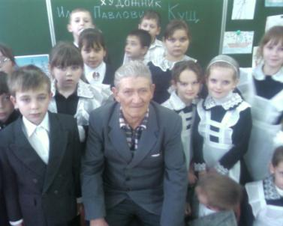
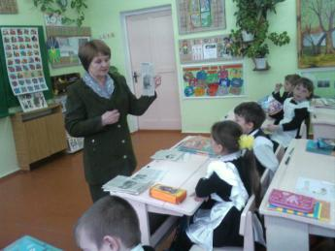
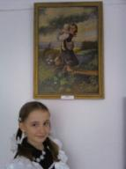
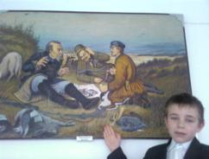
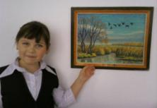
.
Таланты села
Местный художник, подаривший школе множество картин –Илья Павлович Кущ
(недавно умер)
Поэтесса и корреспондент-
Таиса Тимофеевна Иванова

Slide 11
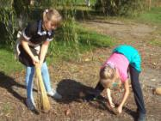
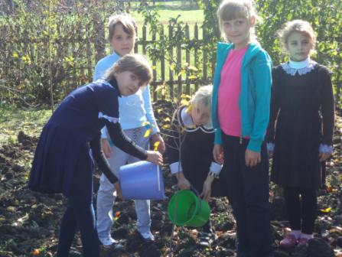
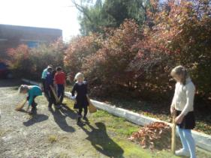
.
Украсим наше село
цветами и деревьями
Будет чисто
в школьном дворе

Slide 12
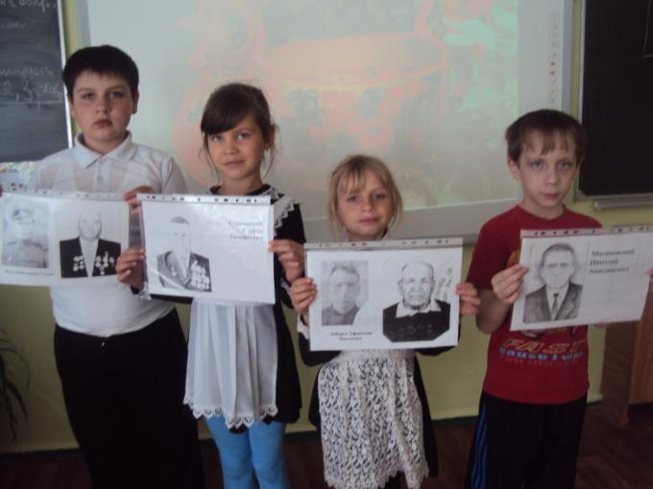
Мы помним прадедов- участников войны

Slide 13
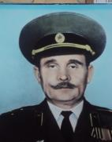
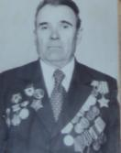
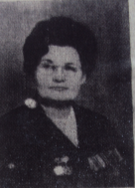
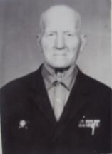
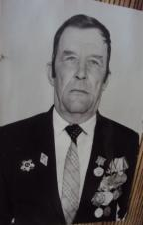
"Учителя нашей школы -
участники Великой
Отечественной войны"

Slide 14
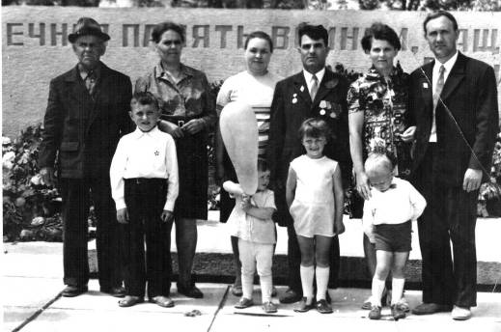
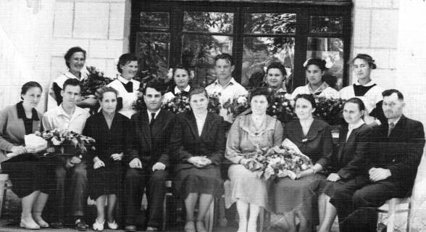

Slide 15
Зиновьев Алексей Георгиевич
Зиновьев Алексей Георгиевич
(15 марта 1913 г.- 23 января 1982 г.)
20 декабря 1941 г. Алексей Георгиевич – учитель Тахтинской средней школы № 8 был призван в ряды действующей армии. Алексея Георгиевича записали в строительный батальон, который находился в Новочеркасске. Осенью 1942 г. Алексей Георгиевич тяжело заболел, попал в госпиталь и был снят с военного учёта. В стране шла страшная война, и молодой учитель считал, что его место на фронте. Добравшись до Саратова, он добровольно идёт в Армию и направляется под Москву на Западный фронт. Далее за отличные боевые действия получал несколько раз благодарности. Алексей Георгиевич награждён медалями: «За отвагу», «За боевые заслуги», «За взятие Кенигсберга», «За победу над Германией», «20 лет Победы над Германией в 1941-1945 гг.»
С 15 декабря 1945 г. по август 1973 г. непрерывно работал учителем в Тахте – преподавал математику, черчение, физику и рисование. Алексей Георгиевич отдал школе и детям 42 года. А односельчане навечно занесли его имя в список почётных жителей с. Тахта.

Slide 16
Серяков Михаил Михайлович
Родился в крестьянской семье в с. Тахта. Окончил Тахтинскую школу.
В 1941 году ушел на фронт добровольно в 17 лет.
С 1943 года окончил танковое училище и воевал в составе гвардейской Таманской танковой бригады.
Был награжден орденом Отечественной войны I степени, медалями «За боевые заслуги», «За оборону Кавказа», «За победу над Германией».
В 1947 году начал работать учителем истории и НВП в СШ № 1 с. Тахта, и учиться сначала в Московском институте культуры им. Сталина, а потом в Ставропольском педагогическом институте на историческом факультете.
С 1952 года был директором СШ № 8 с. Тахта.
Интереснейшие уроки истории и занятия исторического кружка Михаила Михайловича до сих пор помнят тех, кому посчастливилось тогда учиться. Замечательный учитель не только рассказывал о прошлом, но и раскрывал будущее.

Slide 17
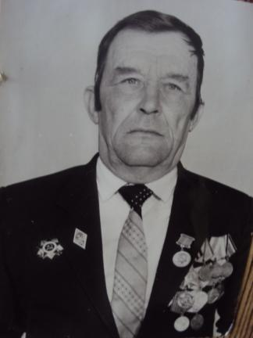
Постол Петр
Дмитриевич
Родился в 1926 году в селе Новоандреевском в крестьянской семье. Детство и юность пришлись на военные годы. В 1943 году ушел добровольцем на фронт и воевал до мая 1945 года. С боями прошел от Кавказа до города Грау, что в Австрии. В 1950 году был демобилизован. Награжден орденом «Отечественной войны 2-й степени», орденом «Славы».
После войны окончил Минераловодское педучилище по специальности учитель начальной школы в 1956 году. А в 1964 году окончил Ростовский пед институт по специальности физическое воспитание, анатомия, физиология.. С 1951 года работал в Тахтинской школе учителем физкультуры и начальной военной подготовки. За годы работы он вырастил немало замечательных спортсменов, защищавшим честь школы на районных и краевых соревнованиях. Увлеченность военным делом он сумел передать своим ученикам, многие из которых стали офицерами.

Slide 18
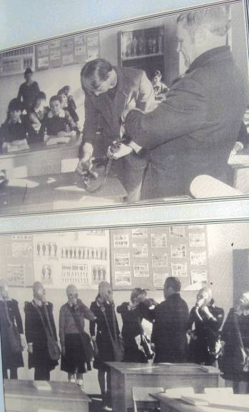
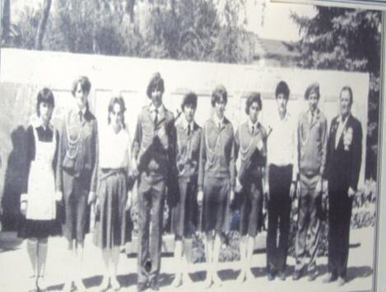

Slide 19
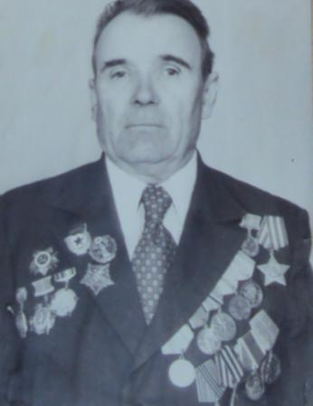
Палун Андрей
Артемович
(1920- 1999)
Родился в Тахте. В 1942 году ушел на войну. На войне был сапером. Прошел дорогами войны : Германия, Польша. Награжден орденом «Славы». После войны работал учителем, председателем РК профсоюза, заведовал РОНО, работник РК КПСС. С 1960 по 1977 год был председателем сельского Совета. Пенсионер местного значения.

Slide 20
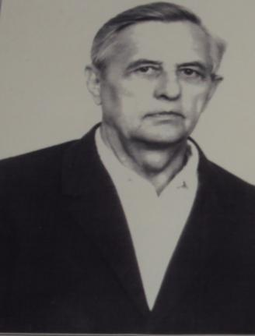
Вейтко Анатолий
Анатольевич
Родился в 1914 году. Закончил физико –математический факультет Ставропольского государственного педагогического института в 1939 году.
На службу в армию был призван в октябре 1940 года. Великую Отечественную войну встретил в Одессе. Воевал штурмовом батальоне третьего Белорусского фронта. В должности командира стрелкового взвода. Принимал участие в освобождении г. Каунас, был ранен. После ранения и лечения штурмовал г. Кенигсберг. За участие в операции был награжден орденом Красной Звезды. Имеет и другие боевые награды.
После демобилизации в 1947 году был направлен Краевым отделом образования директором СШ№1 с. Тахта Дмитриевского района Ставропольского края, где и проработал до 1953 года.

Slide 21
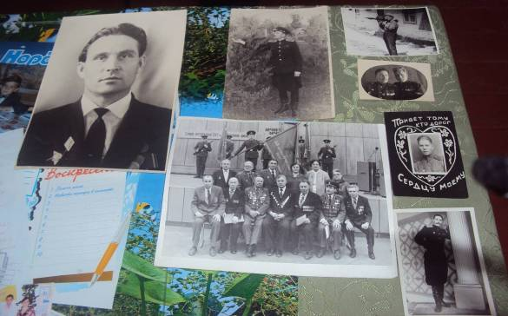
Александр Родионович
Булюкин

Slide 22
Рудницкий Иван
Матвеевич

Slide 23
Витохина Таиссия
Ивановна
Целая жизнь Таисии Ивановны Витохиной (Макшицкой) – жизнь, отданная людям.
В 1940 году окончила Учительский институт с отличием. Была назначена учителем истории в Тахтинскую школу.
С января 1942 года была избрана первым секретарем Дмитриевского РК ВЛКСМ.
В августе 1942 года –комсорг партизанского отряда «Алексей», боец-минометчик.
С 1943 года, после освобождения края от фашистских захватчиков, первый секретарь Дмитриевского РК ВЛКСМ в Тахте. Имеет два ордена отечественной войны, 10 медалей.
С 1945 года живет в городе Невинномысске. Была директором средней школы, заведующей идеологическим отделом Невинномысского РК КПСС.
Персональный пенсионер, член Совета ветеранов города . Возглавляет Совет женщин – участниц войны.
Воспитала двоих детей и четверых внуков.

Slide 24
Учителя-ветераны
нашей школы

Slide 25
Учителя-ветераны
нашей школы

Slide 26
Учителя-ветераны
нашей школы

Slide 27
Учителя-ветераны
нашей школы

Slide 28
Учителя-ветераны
нашей школы

Slide 29
Учителя-ветераны
нашей школы

Slide 30
Почему назвали наш краевой центр Ставрополем?
Мы живём в Ставропольском крае
… Своё греческое название, что в переводе с греческого означает «Город Креста», Ставрополь получил в память о крепости Ставрополь, построенной ещё Петром I в 1722 году на реке Сулак и срытой в 1738 году.
Когда говорят – Ставрополь, то для кого-то это просто город России. Географ добавит: расположенный в центре Предкавказья, на восточном склоне обширной платообразной возвышенности. Но для самих ставропольцев – это нечто большее.

Slide 31
Город Ставрополь
Ставропольский мой край родной,
Любимая моя земля!
Всё мило мне: луга, поля,
Журчанье рек и шум лесной!

